Slide 1
goim架构分析

Slide 2
整体架构
discovery
APP2
comet
job
APP1
logic
kafka
APP1->logic:
PushKeys——往key列表发送消息
PushMids——往mid列表发送消息
PushRoom——往一个房间广播消息
PushAll——广播消息
OnlineTop——返回在线人数最多的TopN
OnlineRoom——返回入参房间列表的在线人数
OnlineTotal——返回总的IP个数，总人数
NodesWeighted——计算节点实例的权重
NodesInstances——返回节点实例列表
APP1->comet:
Auth
HeartBeat
ChangeRoom
Sub
Unsub
comet->logic:
Connect
HeartBeat
RenewOnline
Disconnect
Receive
job->comet:
PushMsg——推送消息
Broadcast——全局推送
BroadcastRoom——房间内全局推送

Slide 3
Comet连接
TCP长连接
每Accept一个连接，新开goroutine进行认证，收包处理（ServeWebsocket）
AcceptRoutine个数:CPU核数
ServeWebsocket
Websocket
(ws)
comet
dispatchWebsocket
同时新开一个routine，处理回包操作（dispatchWebsocket）
WebsocketWithTLS
(wss)
假设有N个连接：comet新开的goroutine个数为：NumCPU + 2 * N

Slide 4
Comet结构
Bucket1
ID
next - *Channel
Online
Room - 属于哪个房间
CliProto - 环形数组（用户接收和发送APP包）
signal - make(chan *grpc.Proto, svr)
Writer - bufio.Writer（网络IO相关）
Reader - bufio.Reader（网络IO相关）
Next, Prev - *Channel（一个Room挂在Channel链表）
watchOps - map[int32]struct{}(只有注册在上面的才能发消息）
Bucket2
chs: map[string]*Channel - num-Channel映射
rooms: map[string]*Room - roomid-Room映射
routines: []chan *grpc.BroadcastRoomReq
Server
BucketN

Slide 5
Comet消息流
Channel.Push()
Channel.signal
Channel.Ready()
PushMsg：根据key，查找对应的Bucket乃至对应的Channel，然后往Channel里面Push消息；
Broadcast：遍历所有的Bucket，然后再遍历单个Bucket里面的所有Channel，往Channel里面Push消息；
BroadRoom：遍历所有的Bucket，然后随机选择一个Channel，把消息放里面，另外每个Channel有单独的协程维护(roomrpc)，取出消息，找出房间id，然后往房间里面的每个Channel发送消息。（这里为什么不做成Broadcast的逻辑？既然Bucket都维护Room列表了）
几个重要的概念：
Bucket: 每个 Comet 程序拥有若干个 Bucket, 可以理解为 Session Management, 保存着当前 Comet 服务于哪些 Room 和 Channel. 长连接具体分布在哪个 Bucket 上呢？根据 SubKey 一致性 Hash 来选择。
Room: 可以理解为房间，群组或是一个 Group. 这个房间内维护 N 个 Channel, 即长连接用户。在该 Room 内广播消息，会发送给房间内的所有 Channel.
Channel: 维护一个长连接用户，只能对应一个 Room. 推送的消息可以在 Room 内广播，也可以推送到指定的 Channel.
Proto: 消息结构体，存放版本号，操作类型，消息序号和消息体。

Slide 6
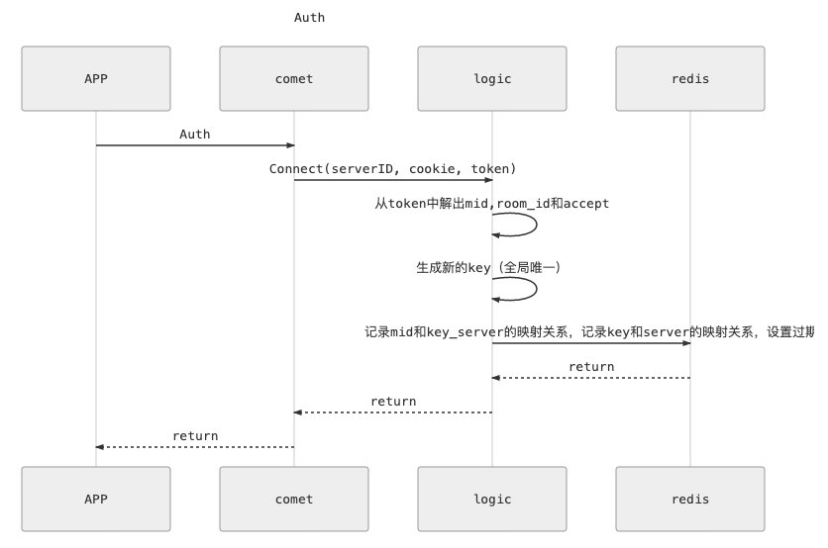
Auth

Slide 7
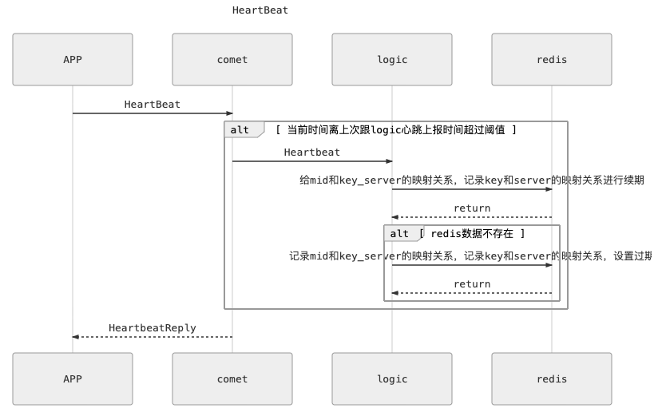
HeartBeat

Slide 8
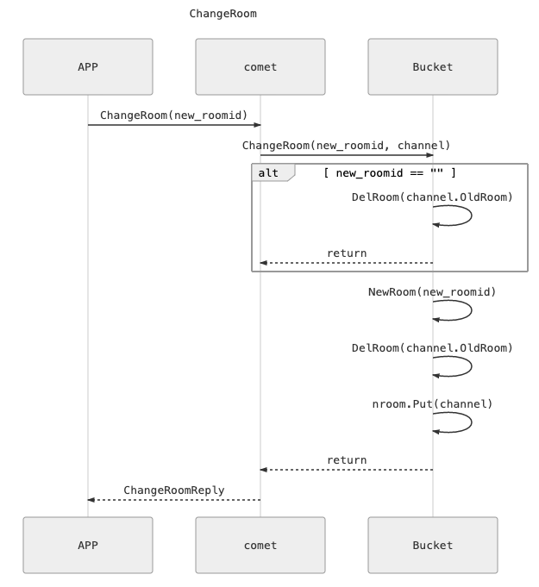
ChangeRoom

Slide 9
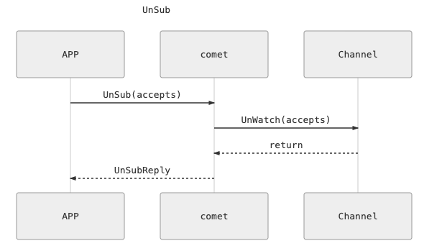
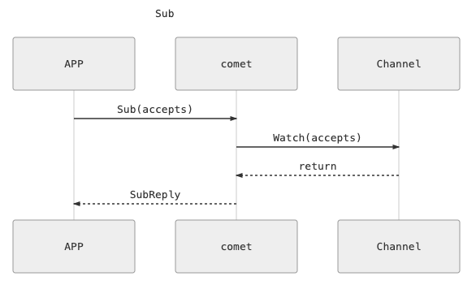
Sub & UnSub

Slide 10
Job
pushChan
RoutineSize
discovery
comet1
roomChan
RoutineSize
单个goroutine
comet服务发现
RoutineChan
broadcastChan
job
comet2
RoutineSize
根据消息体的Type，决定是要单发还是一个房间内群发还是全局广播，在job构建自己的房间对象列表。
cometN
kafka

